Slide 1


GUÍA HECHA POR: Carlos Ambite, Bianca Alcantara y Pablo Galvan
Mirjam Nilsson

Slide 2
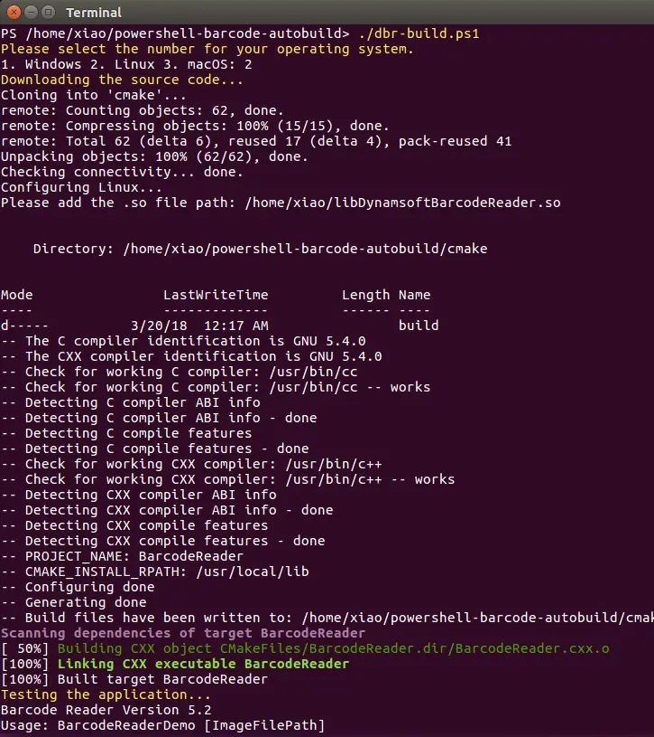
Índice
1.Introducción
2.- Creación del repositorio
3.- Conexión con el repositorio
4.- Push
5.-Pull

Slide 3
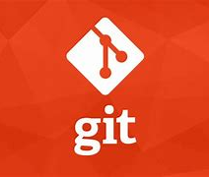
Introducción ¿que es git?
Git, desarrollado en 2005 por Linus Torvalds, se utiliza para diseñar cualquier sitio web, software o código de forma rápida e inteligente.
Pero el recurso que hace que esta herramienta sea tan útil y práctica es el sistema de control de alteraciones.
Eso significa que cada vez que alguien cambia el código, se genera una nueva versión para el proyecto. Así, no hay riesgo de perder ninguna información.
En Git, tampoco hay problema con los códigos sobrescritos y la pérdida de informaciones, ya que las versiones se guardan en el repositorio.
Es posible almacenar este repositorio en tu computadora o, si utilizas una plataforma en línea como GitHub, también puedes almacenarse allí.

Slide 4

Introducción
GitHub es un sitio web y un servicio en la nube que ayuda a los desarrolladores a almacenar y administrar su código, al igual que llevar un registro y control de cualquier cambio sobre este código. Para entender exactamente qué es GitHub, primero usted necesita conocer los dos principios que lo conectan.

Slide 5

1.-Creación del repositorio

Slide 6
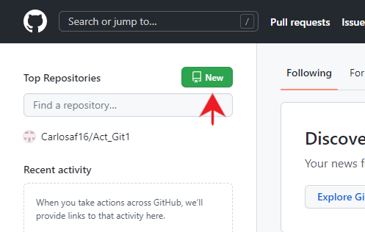
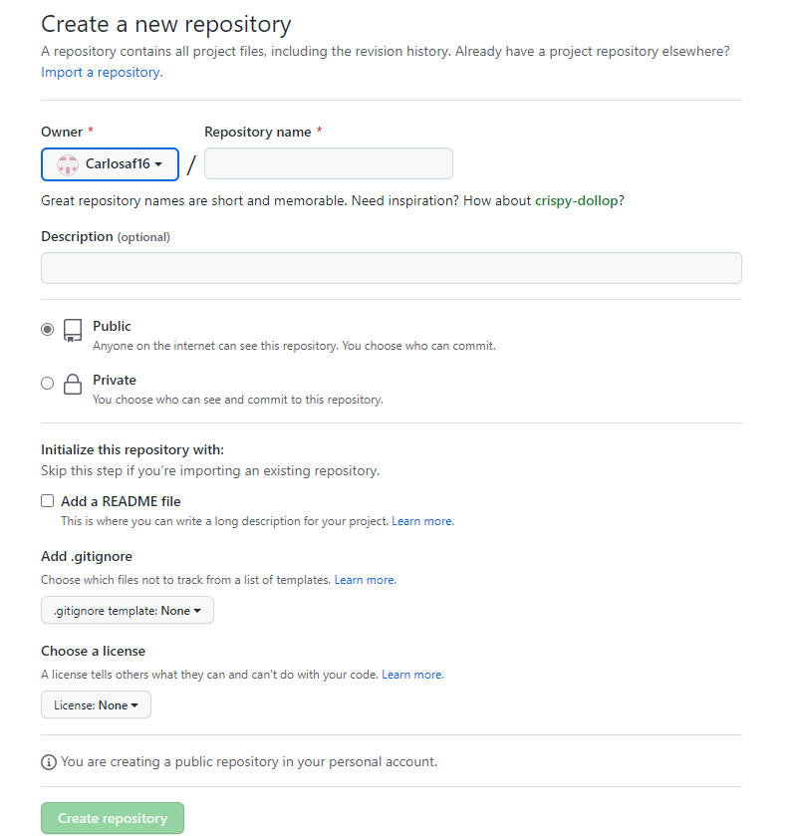
Creación del repositorio online
1
Entrar en www.github.com y crear una cuenta.
Una vez se ha creado la cuenta diríjase a la esquina superior derecha de la pantalla y haga click en la opción de “Nuevo”.
2
Una vez haya llegado a este punto, introduzca los datos necesarios para que el Git se adapte a sus necesidades siguiendo los pasos de la pagina.

Slide 7
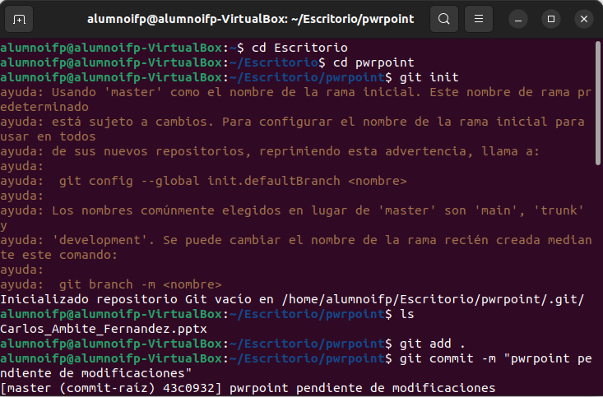
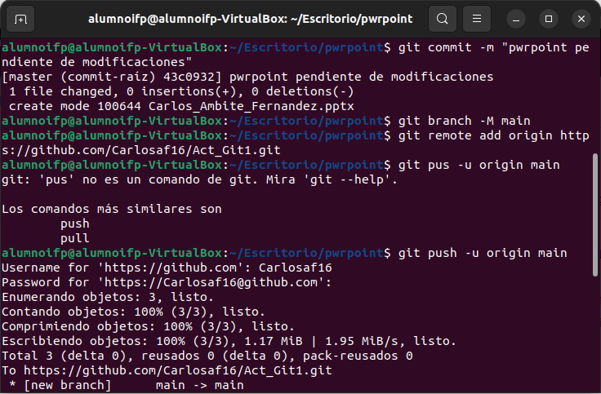
Creación del repositorio GIt
1
Una vez creado el repositorio online, se abre el términal del ordenador para crear el repositorio Git.
Se accede a la carpeta en la que se desea crear el repositorio local de Git.
2
Inicializar el repositorio Git con el comando /git init.
Agregamos todos los documentos que queramos tener en nuestro repositorio y hacemos commit para guardar todos los cambios realizados.

Slide 8
2.-Conexión con el repositorio

Slide 9
Conexión con el repositorio
1
Abrir el términal de tu ordenador con Ctrl+Alt+T o directamente abrir el términal mediante el icono.
2
Una vez abierto el términal accede mediante el comando cd (Nombre de repositorio).

Slide 10
3.-Push

Slide 11
Git push
¿Qué hace el comando git push?
El comando git push se usa para cargar contenido del repositorio local a un repositorio remoto.
¿Para qué se usa git push?
Git push se usa sobre todo para publicar y cargar cambios locales a un repositorio central.
Después de hacer los cambios en el archivo y hacer git commit, se puede compartirlos con el repositorio remoto mediante git push.
Al enviar los cambios a un repositorio remoto hace que sus confirmaciones sean accesibles para otras personas con las que pueda estar colaborando.
Esto también actualizará cualquier solicitud de extracción abierta con la rama en la que está trabajando.

Slide 12

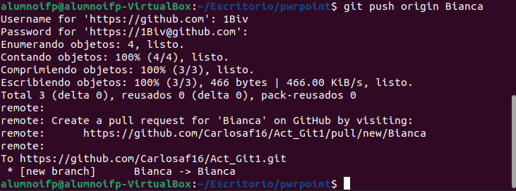
GIT push
Para hacer un push de los cambios en su repositorio local a su repositorio en GitHub, utilizamos los siguientes comandos:
git add .
git commit -m "mensaje descriptivo sobre los cambios realizados“
git push origin master

Slide 13
4.-Pull

Slide 14
Git pull
¿Qué es el git pull?
El comando git pull se emplea para extraer y descargar contenido desde un repositorio remoto y actualiza al instante el repositorio local.
¿Comandos de git pull?
Git pull <remote> | Obtiene el contenido remoto y lo combina directamente en la copia local.
Git pull –no-commit<remote> | Recupera el contenido remoto pero no crea una confirmación de combinación.
Git pull –rebase<remote> | Integra la sucursal remota con la local.
Git pull –verbose | Muestra el contenido descargado y los detalles de combinación que proporcionan una salida detallada durante una extracción.

Slide 15
GIT puLL
Para hacer un pull de los cambios en el repositorio de GitHub a su repositorio local, utilizamos el siguiente comando:
git pull origin master

Slide 16

FIN
Gracias ;)

